Slide 1
106年新進人員業務簡介
報告單位：綜計組-技服科
106年3月2日

Slide 2
簡報大綱
技服科主要業務
技服科業務主軸
技服科業務關係圖
技服科業務分工與窗口
技術移轉業務表單
技術服務業務表單
智財種類概況
線上專利申請入口

Slide 3
一、技服科主要業務
協助辦理接受外界委託計畫及技術服務等業務
委託單位 及 執行方式，包括：
1.政府機關補助或委託之研究計畫
2.公、民營機構委託之研究計畫與技術服務
3.自行研發產品銷售
4.合作開發、技術移轉等服務項目。
3
3

Slide 4
二、技服科業務主軸
技術移轉
技術服務
智財運用

Slide 5
三、技服科業務關係圖
•
專利包裝及彙整
技術服務
•
技術包裝及推廣
領標
、
議價
、
簽約
國科會
、
經濟部
、
•
協助規劃產業應用
期程管考
政府部門
、
國營事
帳務管理
業
、
民間企業等
支
解
解
援
決
決
技
研
核
術
發
安
合作意願
/
保密協議
問
人
問
執行
題
力
題
技服科
方式
成本計價
、
------------------
合約範本
9
人
溝通
、
協調
、
簽辦
本所功能組
/
委託單位
專案計畫
技術移轉
•
公告可交易技術
成本計價
、
專業審
創造就業
本所各功能組
/
專案
•
提供技轉
/
技服法規規範
查
、
遴選廠商
、
簽
產業投資
新創事業
計畫
•
協助參展
辦陳報主管機關
•
TWTM
智財申辦
•
專利事務所承辦及溝通
智財運用
專利申請
、
維護
專利控管
、
改良
佈局
、
分析
、
參展
5
5

Slide 6
四、技服科業務分工與窗口
工 作 項目 | 承辦人(負責單位) | 電話
綜理科務 | 葉宏易科長 | 3020
委託技術服務 技術移轉 | 1.劉信龍:燃材組、物理組、化學組、化工組、核後端中心之技轉與技服案；機械系統之技服案。 2.江文堂:同位素組、保物組、核工組之技轉 與技服案。 3.黃湘霖:核儀組、工程組之技轉與技服案 4.賴俊仁:機械系統(技轉案) | 3164 3071 3063 3216
專利申請及維護 | 黃湘霖 廖儷芬 賴俊仁 林芬枝 邱芷苓 | 3063 3072 3216 3066 3054
帳務管理(技服技轉案收款) | 吳盛楨 | 3005

Slide 7
五、技術移轉業務表單

Slide 8
五、技術移轉業務表單

Slide 9
五、技術移轉業務表單

Slide 10
五、技術移轉業務表單

Slide 11
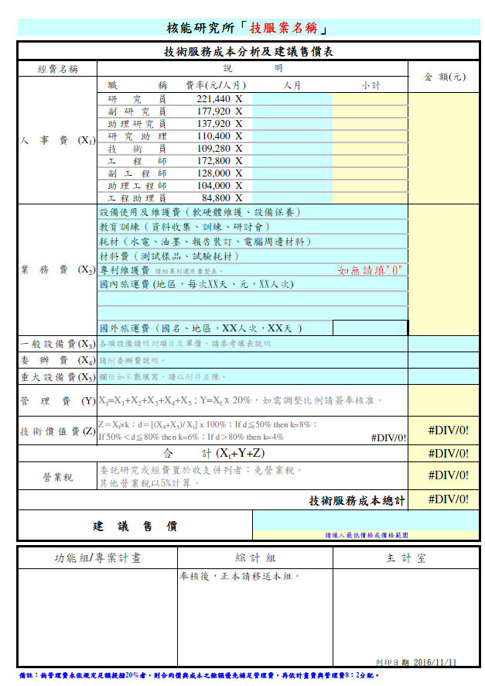
六、技術服務業務表單

Slide 12
六、技術服務業務表單

Slide 13
六、技術服務業務表單

Slide 14
七、智財種類概況
著作權
保護著作的表達，不及於其所表達的技術思想之創作。
發表論著、期刊
專利權
保護技術思想之創作
發明、新型、設計
營業秘密
秘密性、價值性、採取合理保密措施
Know how、秘方
1.發表論文、成果後，別人仍可申請專利，先申請主義。
2.發表論文、成果後，影響到新穎性。
3.專利申請權歸屬，職務上發明歸屬本所。
4.專利申請及維護費用，計畫支應。
5.Know how的保護。
14

Slide 15
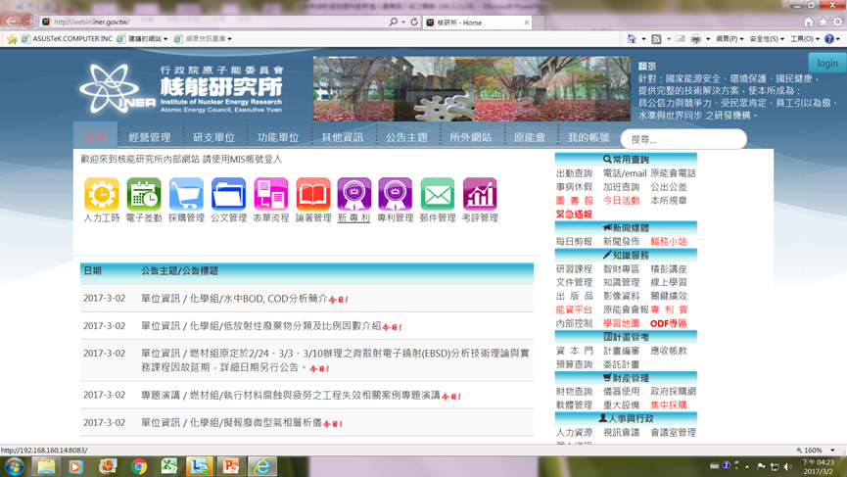
八、線上專利申請入口
線上專利管理系統申請，由所內首頁畫面上方點選進入
15

Slide 16
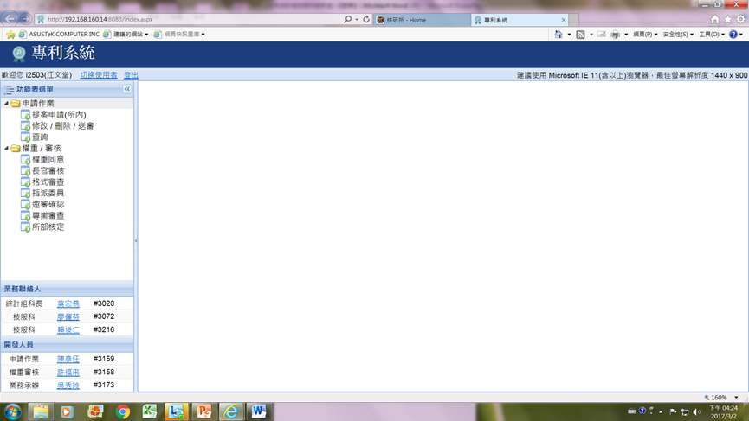
八、線上專利申請入口
16

Slide 17
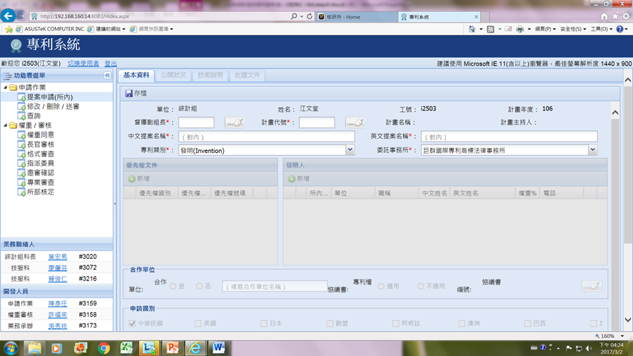
八、線上專利申請入口
17

